Slide 1
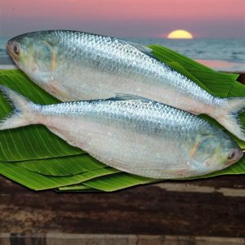
বিজ্ঞান ক্লাসে সবাইকে স্বাগতম

Slide 2
শিক্ষক পরিচিতি
মোঃ রকিবুল হাসান
সহকারী শিক্ষক(গণিত)
কে,ভি,এন উচ্চ বিদ্যালয়
হাইমচর ,চাঁদপুর
Email: rakibul893@gmail.com
পাঠ পরিচিতি
শ্রেণি: অষ্টম
বিষয়: বিজ্ঞান
অধ্যায়: দশম
পাঠ: ৫ ও ৬

Slide 3
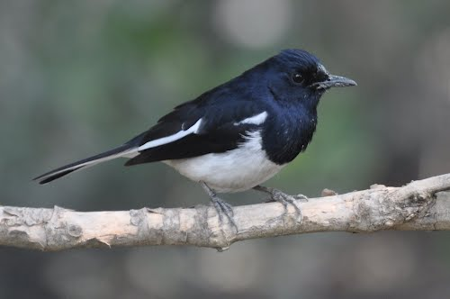
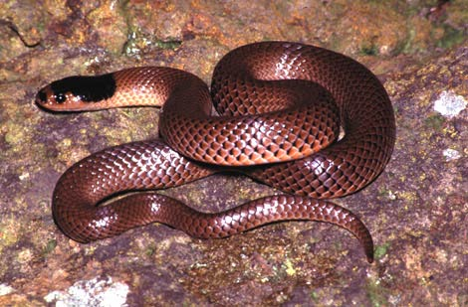
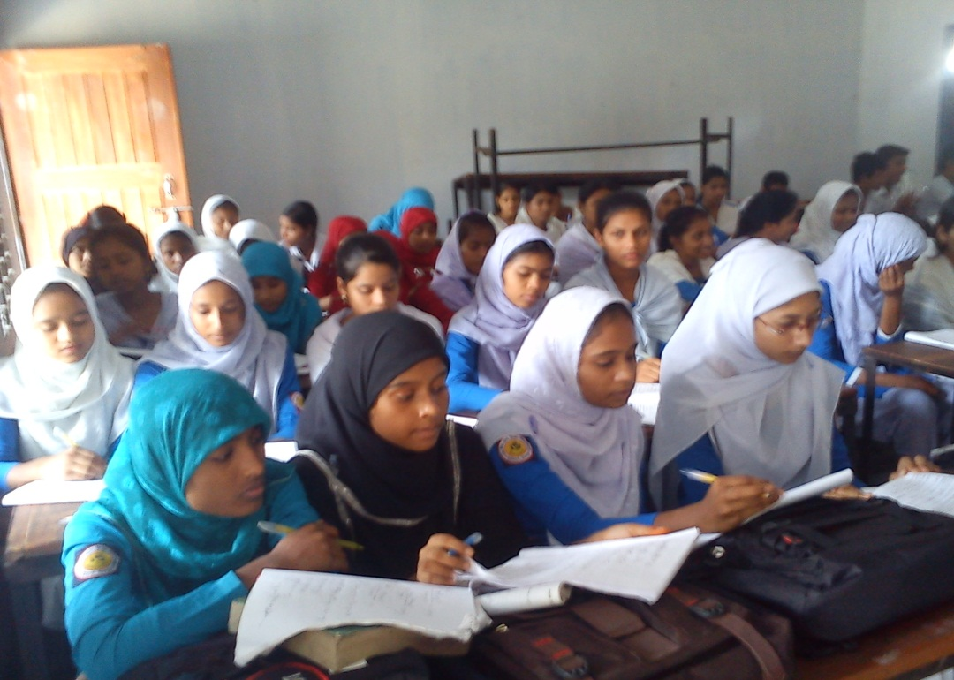
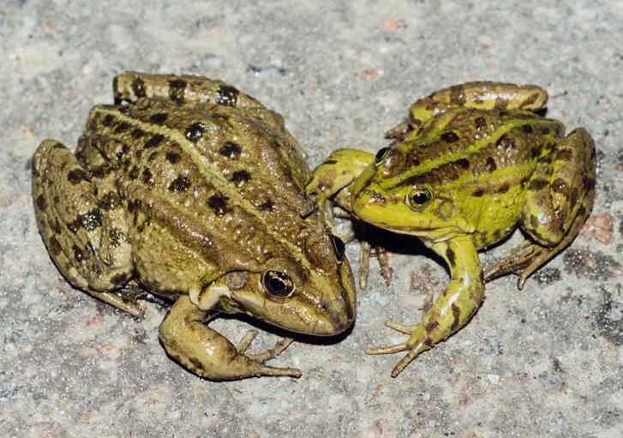

Slide 4
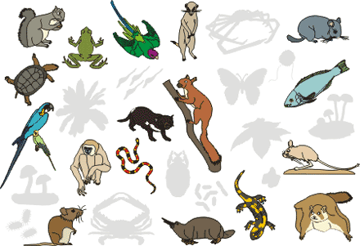
চিত্র গুলো লক্ষ কর

Slide 5
মেরুদন্ডী প্রাণীর শ্রেণিবিন্যাস

Slide 6
এই পাঠ শেষে শিক্ষার্থীরা ...
মেরুদন্ডী প্রাণী কী তা বলতে পারবে;
মেরুদন্ডী প্রাণীদের শ্রেণী বিভাগ ব্যাখ্যা করতে পারবে;
মেরুদন্ডী প্রাণীর বৈশিষ্ট্য বলতে পারবে ।

Slide 7
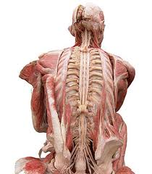
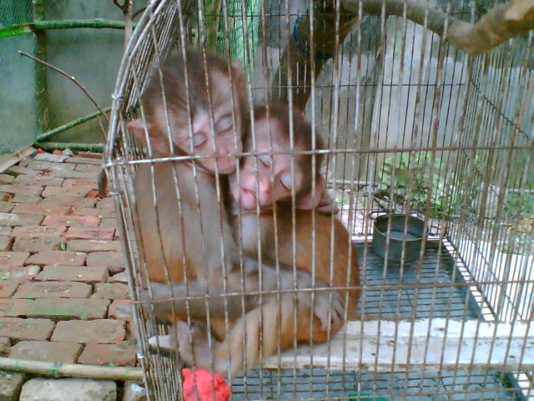
এসো একটি ভিডিও দেখি

Slide 8
একক কাজ
সময়ঃ ৫ মিনিট
মেরুদন্ডী প্রাণী কী তা খাতায় লিখ
কর্ডাটা পর্বের কয়টি উপ পর্ব আছে ?

Slide 9
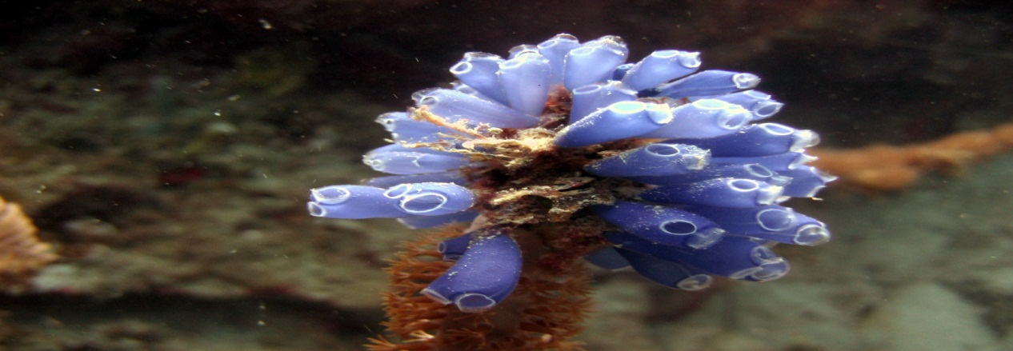
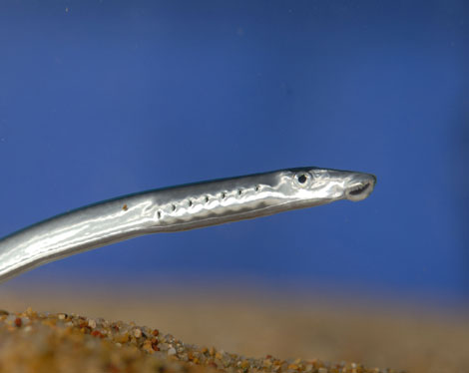
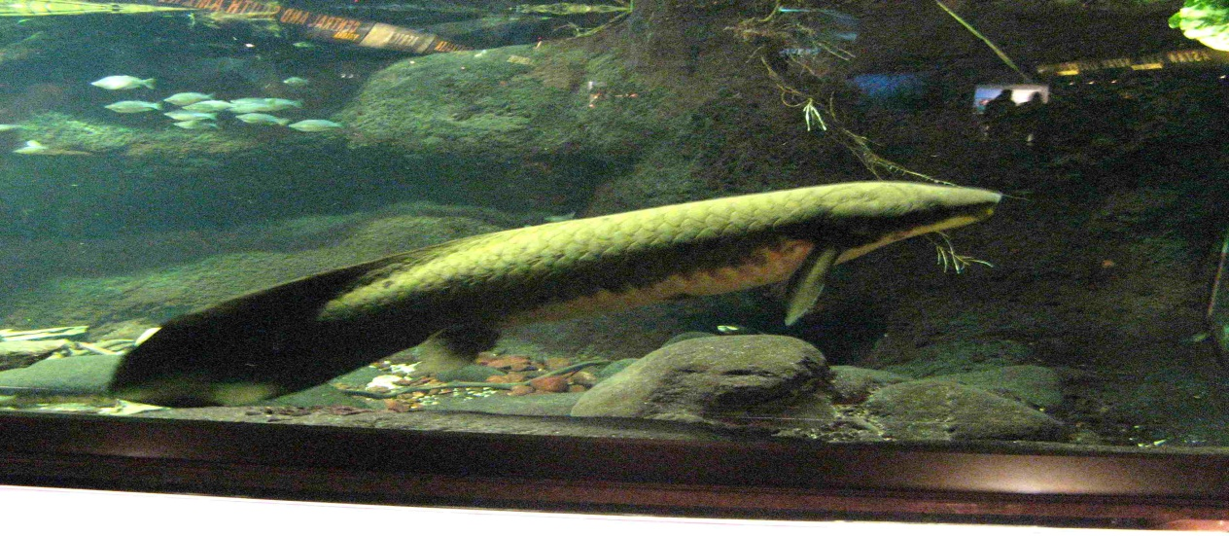
কর্ডাটা পর্বের তিনটি উপ পর্ব আছে।
ইউরো কর্ডাটা
সেফালো কর্ডাটা
ভার্টি ব্রাটা

Slide 10
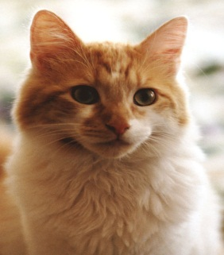
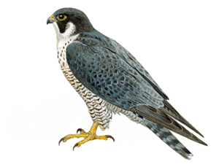
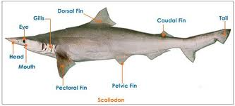
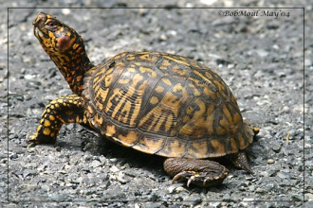
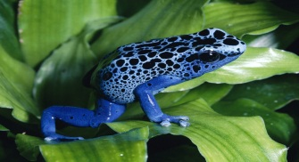
স্তন্যপায়ী
সাইক্লোস্টোমাটা
পক্ষীকুল
মেরুদন্ডীপ্রাণী
কন্ডিকথিস
অস্টিকথিস
সরীসৃপ
উভচর

Slide 11
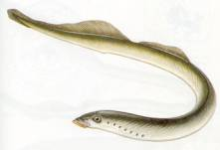
একক কাজ
সময়ঃ ২ মিনিট
মেরুদন্ডী প্রাণী কয়টি শ্রেণিতে বিভক্ত ? ৩ টির নাম লিখ।
সাইক্লোস্টোমাটা
দেহ লম্বাটে ধরনের
পেট্রোমাইজন
মুখছিদ্র চোয়াল বিহিন ও চোষক যুক্ত
দেহে আঁশ নেই

Slide 12
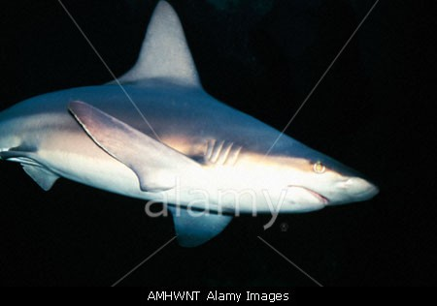
কন্ড্রিকথিস
এরা সমুদ্রে বাস করে
অন্তঃকঙ্কাল তরুনাস্থিময়
এদের কানকো থাকেনা

Slide 13
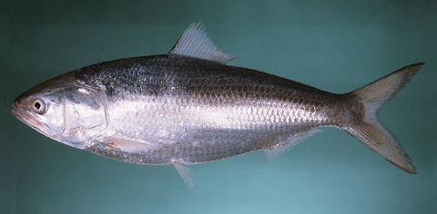
অসটিকথিস
এদের অধিকাংশ স্বাদু পানির মাছ
মাথার দুই পাশে চার জোড়া ফুলকা থাকে
আঁইশ থাকে

Slide 14
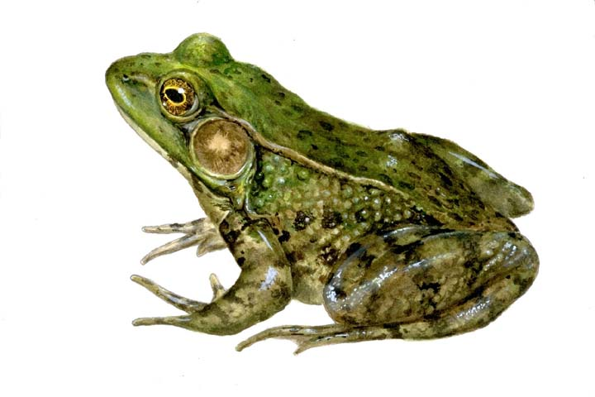
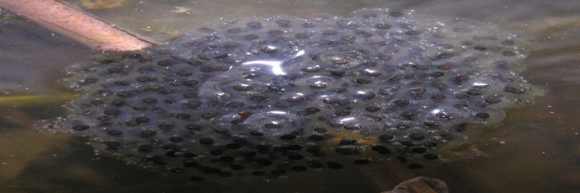
উভচর
এরা শীতল রক্তের প্রানী
এদের দেহ ত্বক আঁইশবিহীন
এদের আঙ্গুল নখরবিহীন ।
এরা ডিম পাড়ে

Slide 15
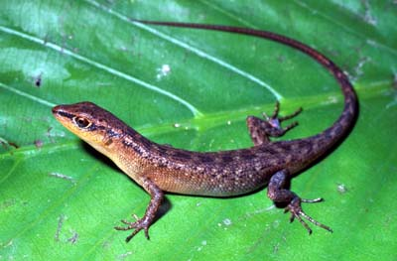
সরীসৃপ
এরা বুকে ভর করে চলে
ত্বক শুষ্ক ও আঁইশযুক্ত
চারপায়ে পাঁচটি করে নখরযুক্ত আঙ্গুল আছে

Slide 16
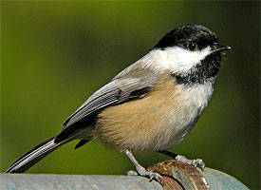
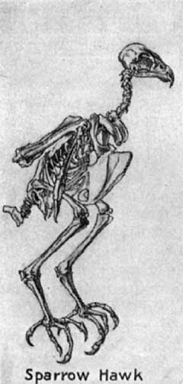
পক্ষীকুল
এদের দেহ পালকে আবৃতে
এদের হাড়গুলো ফাঁপা ও হাল্কা
এদের চোখ আছে,দাঁত নাই

Slide 17
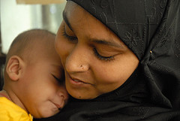
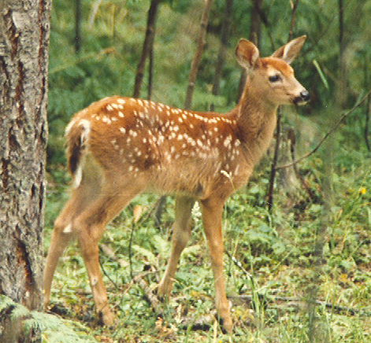
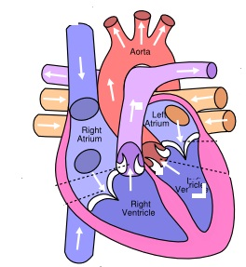
স্তন্যপায়ী
এরা সন্তান প্রসব করে এবং শিশু দুধ পান করে
এদের দেহ চামড়া বা লোম দ্বারা আবৃত মানুষ ছাড়া
এদের হৃদপিন্ড চার প্রকোষ্ঠ বিশিষ্ট

Slide 18
দলগত কাজ
সময়ঃ ৫ মিনিট
স্তন্যপায়ী,পক্ষীকুল ও উভচর এর ২টি করে বৈশিষ্ট্য লিখ।

Slide 19
মূল্যায়ন
মেরুদন্ডী প্রাণী কাকে বলে?
মেরুদন্ডী প্রাণী কত প্রকার ও কি কি?
স্তন্যপায়ী প্রাণীর ২টি বৈশিষ্ট্য বল
২টি সরীসৃপ এর নাম বল
মানুষ কোন শ্রেণীর প্রাণী

Slide 20
বাড়ির কাজ
প্রত্যেক প্রকার মেরুদন্ডী প্রাণীর ৩টি করে বৈশিষ্ট্য লিখবে।
ধন্যবাদ সবাইকে

